Slide 1
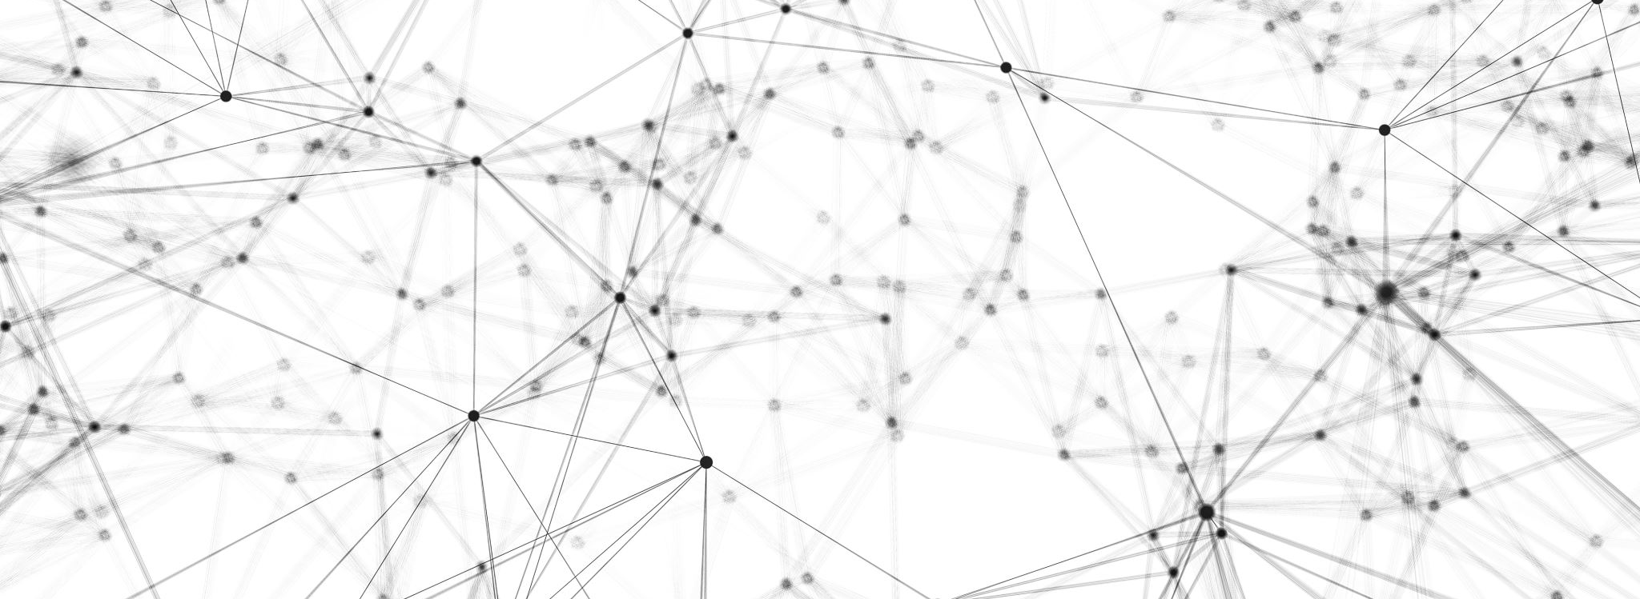
基於遊戲的機器學習入門 PINGPONG
F74086129 資訊112 黃鈺涵

Slide 2
作業題目以及觀察到的現象
這次的作業題目跟上一次的打磚塊很像，物理規則也幾乎一樣，差別只在於這次要求的是速度，而求軌跡的複雜度則相比上一次簡單很多
而我觀察到，球在被對方或自己打出之後可以被分為三種情況
球沒有撞到中間的方塊，普通的只撞到旁邊的牆壁。
球撞到了中間方塊的長邊，反彈回去給擊球者。
球撞到了中間方塊的側邊，跟1.不一樣的軌跡過來。

Slide 3
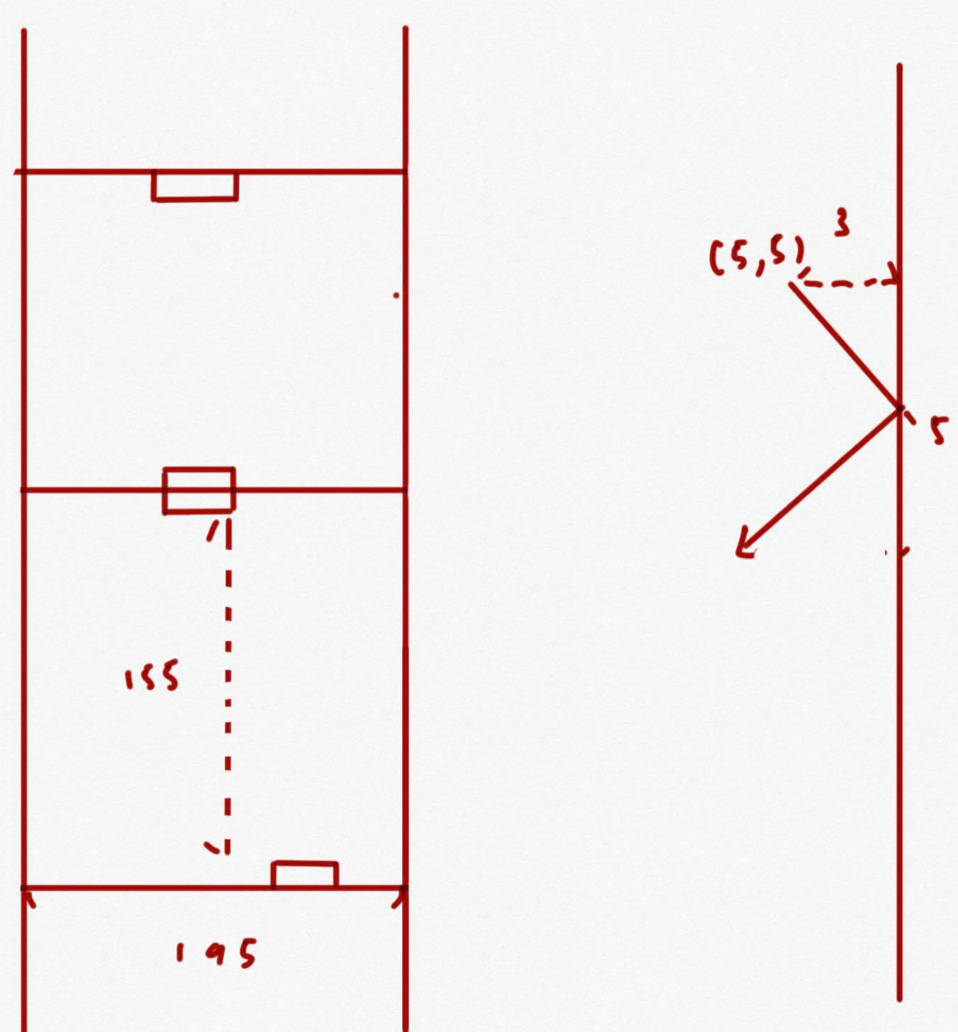
觀察到的現象
由於球本身也有5*5的大小，所以實際上板子到中間的障礙物只有155的距離，牆壁之間也只有195格寬
球在碰到牆壁之前的速度若為(5,5)，但跟牆壁的X距離小於5時，例如3，這時候碰到牆壁後他的X只會移動3而不是5，然而y距離仍然會移動5。這在速度很高的時候會引起相當大的誤差

Slide 4
我設計的RULE
如前面觀察到的現象提到的，我把擊球之後會發生的情況分為三種，再根據這三種情況分別去設計解決的方法
球沒有撞到中間的方塊，普通的只撞到旁邊的牆壁。
這種情況最為簡單，直接用向量算出預測落點後用關係式得出真正的落 點
球撞到了中間方塊的長邊，反彈回去給擊球者。
這種情況我的處理方法就是擊球者不管球會不會撞到中間的板子，都會在擊球後算出若球反彈回來時的落點並過去到該位子，球超過中線後則回到中間

Slide 5
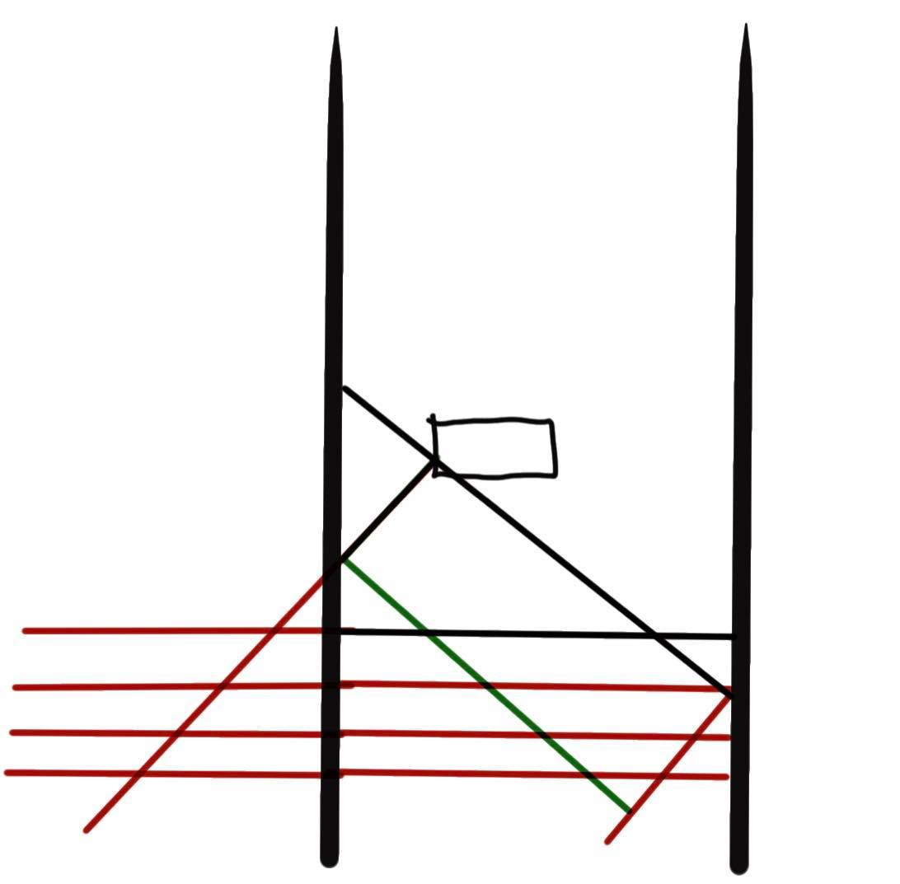
我設計的RULE
三個狀況中最麻煩的便是
球撞到了中間方塊的側邊，跟1.不一樣的軌跡過來。
我的解決方法是，假設球是從障礙物的中間開始反彈的，則藉由關係式算出真正的落點後，由於我對於球是否真的撞擊板子的判斷還不夠嚴謹，所以我是將板子先移動到沒反彈和有反彈的兩者中間，超過中線後再交由1.的式子去解決。

Slide 6
提取的特徵以及機器學習的模型
我嘗試使用的模型
SVM 由於課堂中有交到這一個演算法，想說試試看不同的演算法，但效果不是那麼的好
KNN跟上次作業一樣，出來的效果是最好的，也是我最後model採用的方法。
Gradient Boosting Classifier 同學推薦我使用的，使用上出來的正確率比KNN還高上不少，但是實際上打起來的正確率並不高而且運算執行的時間非常的久。
我總共提取了七個特徵值
球的X位置
球的Y位置
球的X速度
球的Y速度
1P板子的X位置
2P板子的X位置

Slide 7
結果
用RULE來跑的話最低最低的速度是17，而上限是26，基本上平均都有20以上，主要分布在20~24速這塊區間
用機器學習學習出來的互相對打則是有大部分的機率可以達到15以上，雖然還是有少許很低，但是也有能達速度20以上的時候。這樣的成果相較於我的RULE來說並不是到非常的好。
若是用train出來的model和RULE對打則大多數都能達到和RULE互相對打實的速度，而2P又更弱了一些 我覺得應該是rule的問題
我認為這樣的原因是我樣本的多樣性不夠完善，因為機器學習的模式存在隨機性，EX:切球，導致該狀況並沒有辦法被完全預測，也因此漏球。

Slide 8
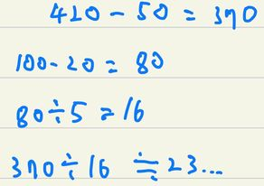
結論與自身意見
我算了一下我用的RULE所能達到的理論極限值
兩個版子之間的理論距離(實際上會因為球也有大小更短)
板子從中間移到兩側極端的距離
板子從中間移到兩側極端所需的時間
理論上速度的極限值

Slide 9
結論與自身意見
從上面的計算中得知，如果我只以單個370也就是指在對方擊球之後才來做預測的話，我的速度最好的極限就是23左右，再往上就有運氣的成分在了。
但是我若是以我擊球的當下就算出對方回球之後的落點，速度當然就可以再往上提升，然而這樣的做法依然有一個問題，就是若對方切球，所有的落點預測都會改變，預測的難度非常高，若是以自己為對手的情況下，切球與否都有可能進行預測，然而若以他人的AI作為對手，其切球與否無法預測，也就導致這麼做的效率並沒有那麼好。也就沒有實作這個預測方法。

